Slide 1
Brocan’tech
Revu de projet

Slide 2
Les items du cahier des charges
Trouver facilement où se trouve la bourse
Les exposants pourront s’inscrire
Les exposants pourront réserver un emplacement
Le site doit avoir une identité visuelle
Il faut un QR code pour accéder au site
Espace dédié exposant
Information COVID
Une zone de « promotion » de la bourse pour donner envie de venir

Slide 3
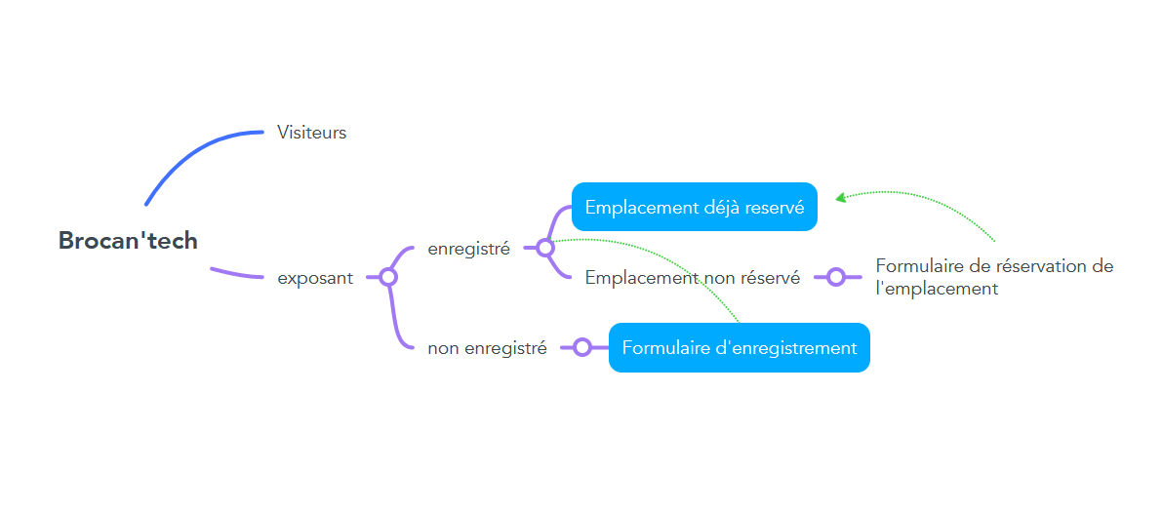
La carte mentale
MindMeister

Slide 4
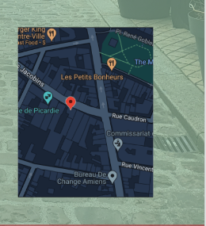
Les exposants / visiteurs doivent trouver facilement le lieu où se déroulera la bourse.

Slide 5
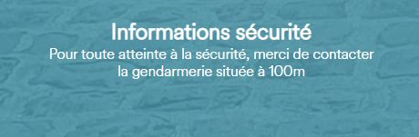
Les organisateurs devront rassurer les participants sur la sécurité des lieux et des biens

Slide 6
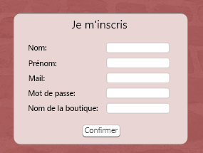
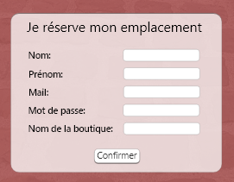
Les exposants pourront s’inscrire et réserver un emplacement.

Slide 7
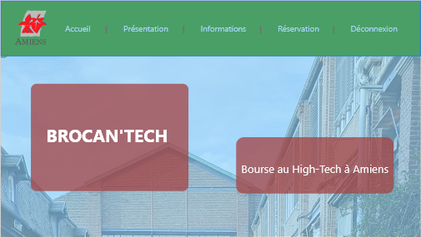
Le site doit avoir une charte graphique / identité visuelle : Photos, Design, Police, etc. …
Site en coloris pastèque avec transparence ( fil rouge )
Police d’écriture personalisé

Slide 8
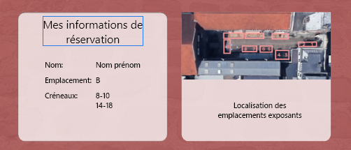
Les exposants doivent avoir accès un espace dédié : Horaires pour l’arrivée, numéro de l’emplacement, CGU, etc. ...

Slide 9
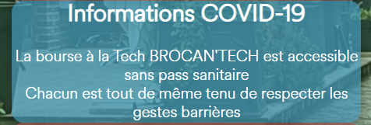
Les organisateurs doivent pouvoir informer les exposants / visiteurs des mesures covid mises en place.

Slide 10
Les exposants / visiteurs devront tomber sur une landing page adaptée et optimisée.

Slide 11
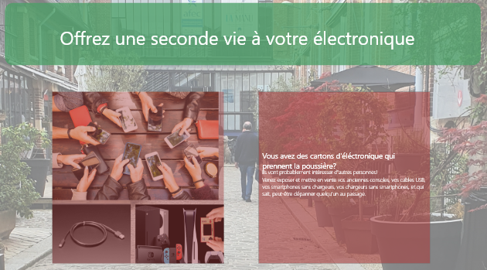
Les organisateurs doivent pouvoir donner envie de venir / participer à cette bourse High Tech.

Slide 12
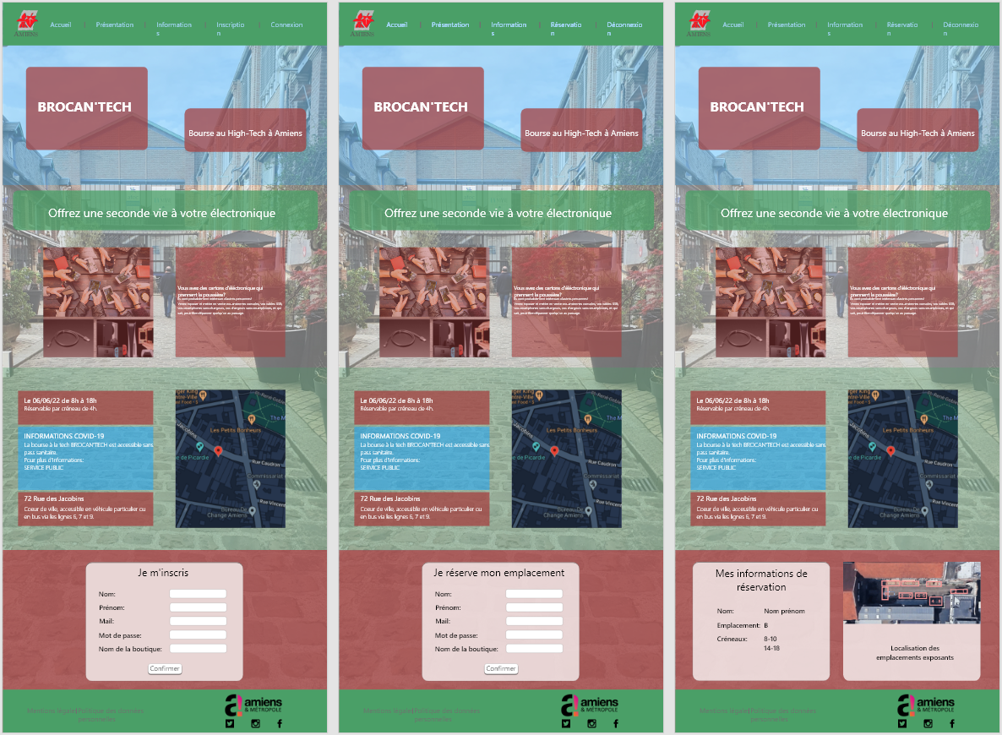
La maquette !

Slide 13

Une affiche Qrcodé!

Slide 14
Le site web en production
https://anthofor.github.io/highTechBourse/web/

Slide 15
Boite à suggestion !
Modification à apporter ?

